Slide 1

Rekenvaardigheid
Hoe stimuleer je dat bij jonge kinderen?

Slide 2
Wat wil jij leren
Als het gaat om
VVE-kinderen en rekenen?

Slide 3
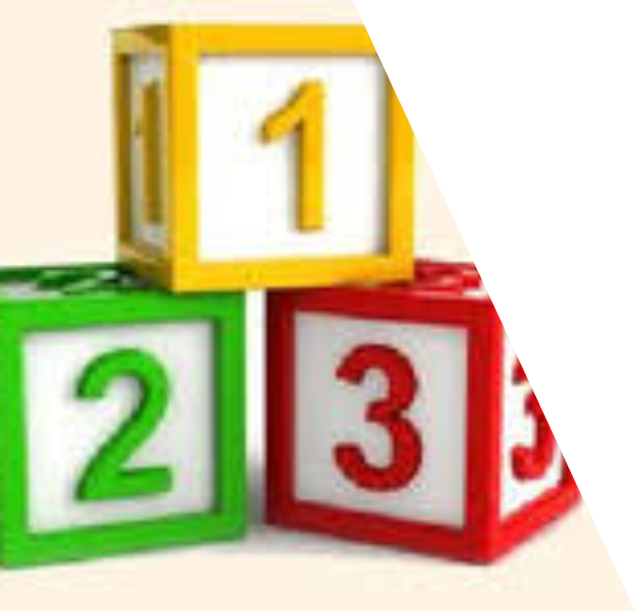
In deze les
Kansen creëren en benutten om kinderen
rekenvaardiger te maken:
Hoe doe je dat?

Slide 4
Gouden Rekenmomenten
VVE betekent vooral dat JIJ kansen benut die zich voordoen om de kinderen
iets te leren.
Je leert de kinderen iets in een situatie die voor hen betekenis heeft. Dit noem
je: betekenisvolle context
De situaties kunnen zijn:
- Dagelijkse routines, bijv. omkleden voor gym
- Werken in hoeken en aansluiten bij de uitvoering (bijv. winkeltje in dehuishoek),
- Specifieke rekenactiviteiten in bijv. een rekenhoek
* De kinderen denken dat ze alleen maar spelen, maar jij bent bezig hen iets te leren

Slide 5

Welke Gouden Momenten
kan jij bedenken?
Maak opdracht 1 uit je
wikiwijs

Slide 6

Rekentaal
Kinderen met een taalachterstand hebben vaak ook een rekenachterstand.
Je moet dus praten over rekenen, hardop denken en hardop laten denken!

Slide 7
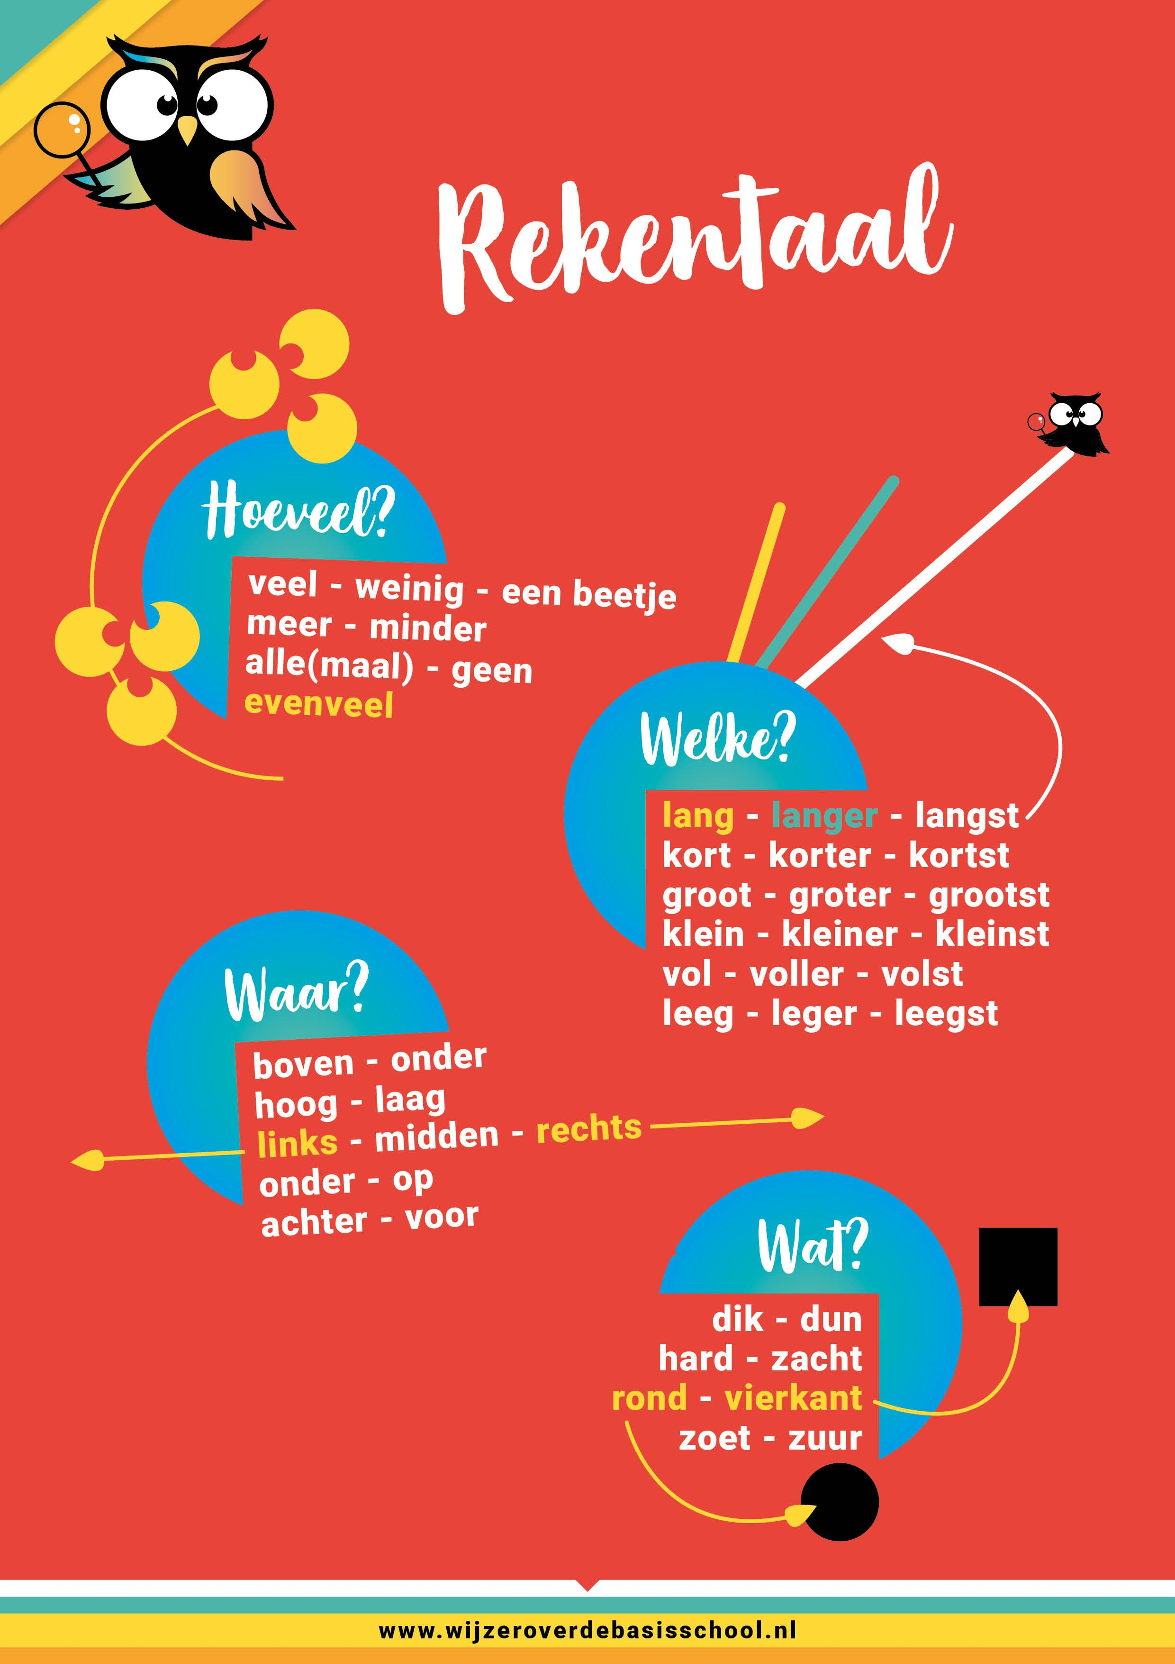
Maar ook: Functiewoorden
Net zo
Toch
Nog
Precies
Bijna
Het past….

Slide 8

Maak opdracht 2 uit je rekenportfolio
in de Wikiwijs

Slide 9

Volgende keer:
Rekendomeinen en doelen
Voor jonge kinderen

